Slide 1
Android项目开发汇报
——企业移动云应用开发
小组成员：赵浩然 桑维光
陈昊宇 侯力方
汇报人： 赵浩然

Slide 2

小组分工
赵浩然
桑维光
负责分工
负责分工
后端、服务器、动植物识别、图片列表
人脸添加、人脸对比及其UI
陈昊宇
侯力方
负责分工
负责分工
相册读取和文件上传及相应UI
人脸识别、人脸检测及相应UI

Slide 3
01
功能说明
功能目录
Success Always Belongs For Those Who Are Prepared
02
项目总结

Slide 4
01
功能说明

Slide 5
功能说明
拍照并上传到服务器
图片列表选取图片
人脸识别

Slide 6
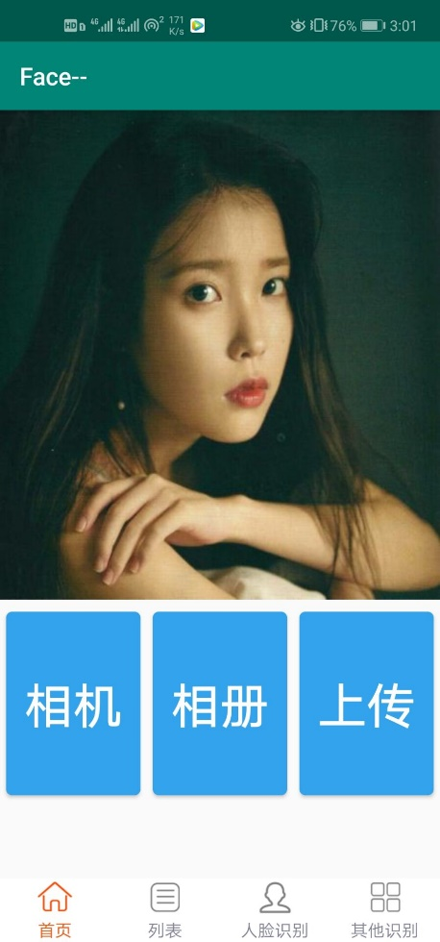
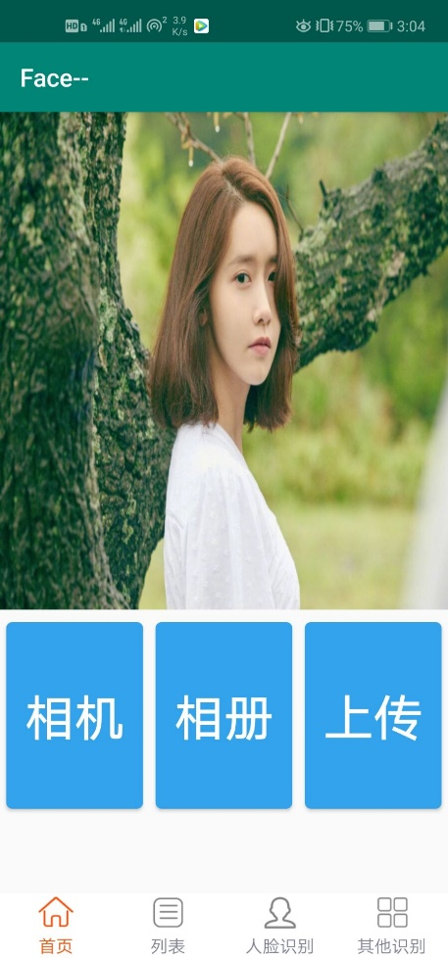
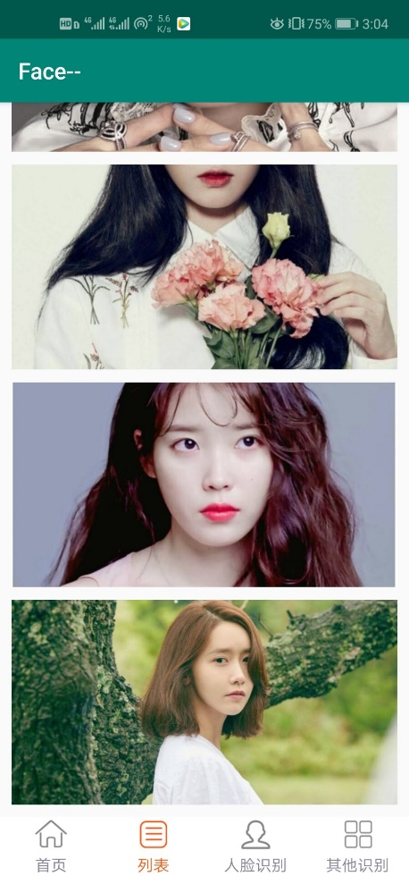
功能1:拍照、相册上传到服务器
拍照结束
上传

Slide 7
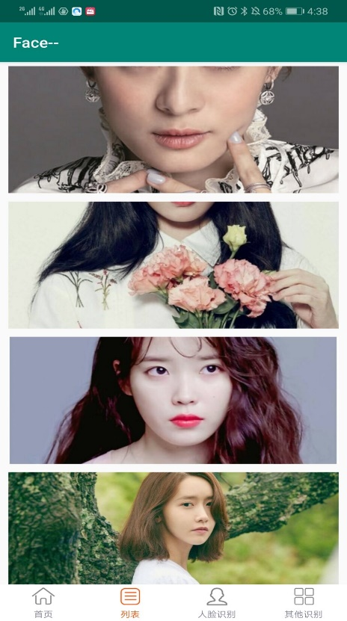
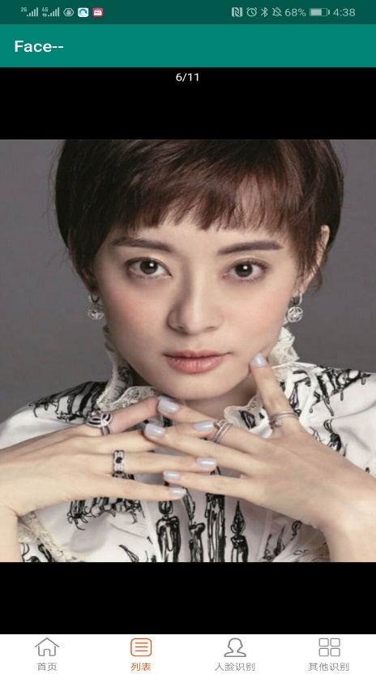
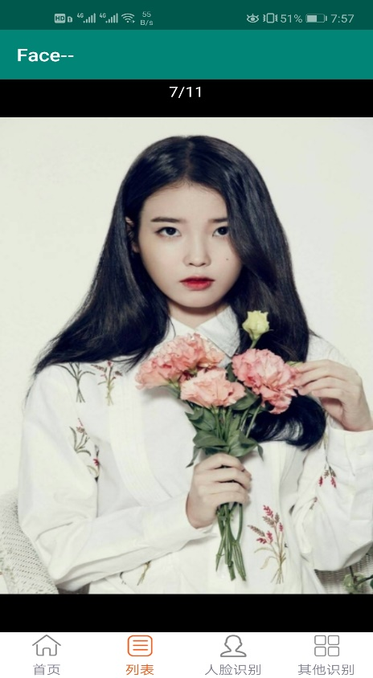
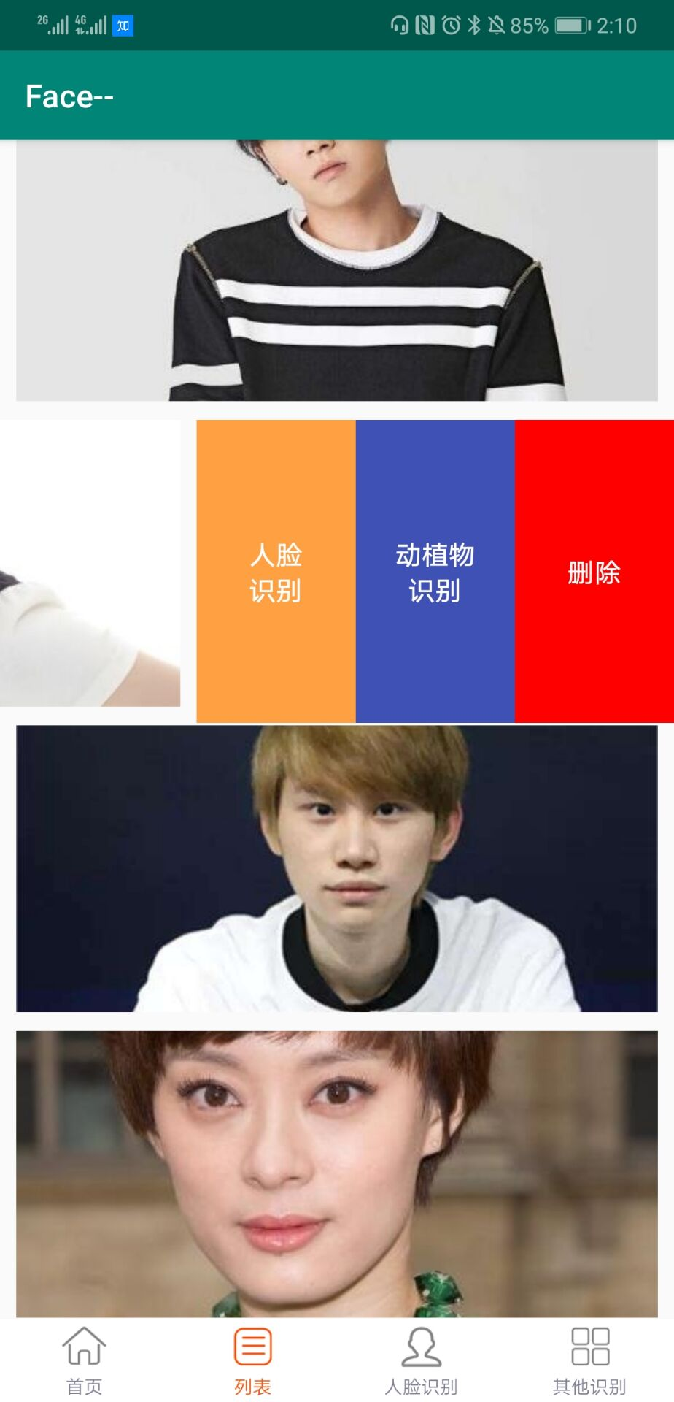
功能2:服务器获取图片列表
列表界面显示服务器中上传的图片
图片的预览功能

Slide 8
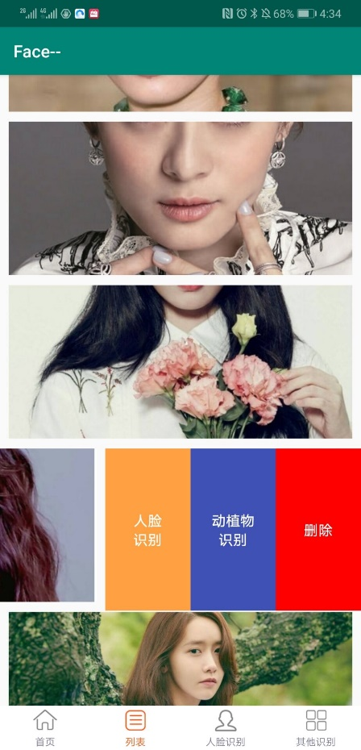
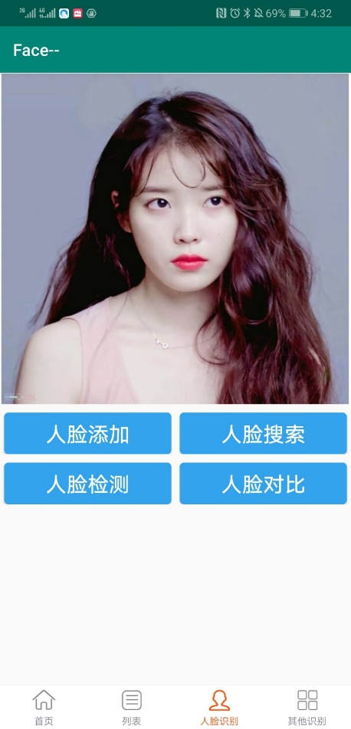
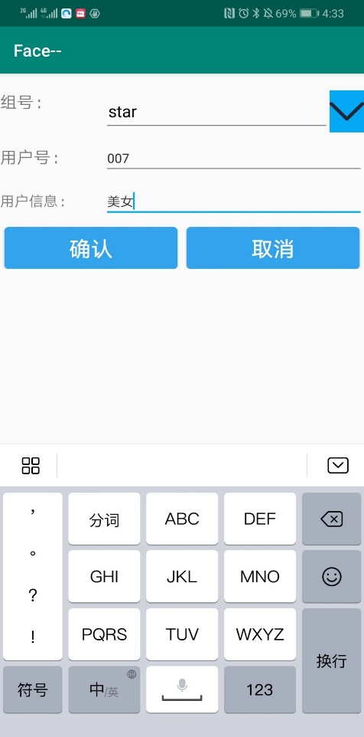
功能3:人脸添加
侧滑图片列表，点击人脸识别
点击人脸添加，输入组号和用户信息

Slide 9
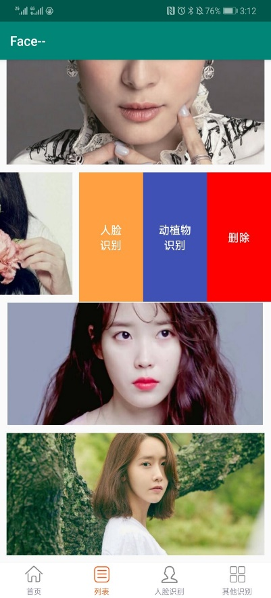
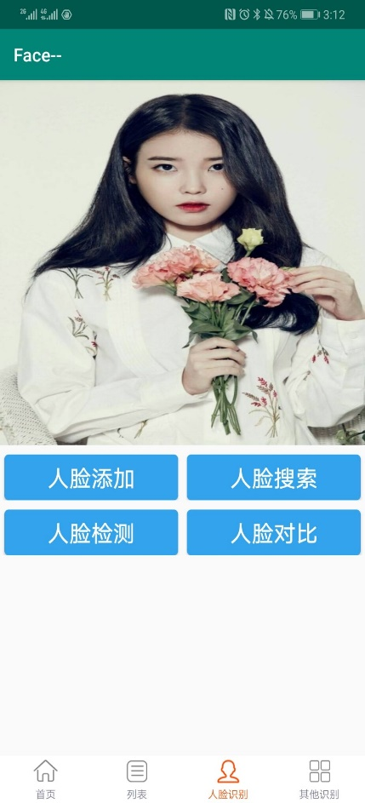
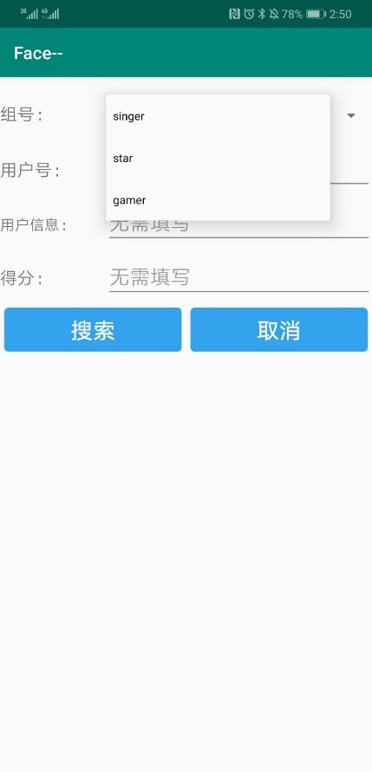
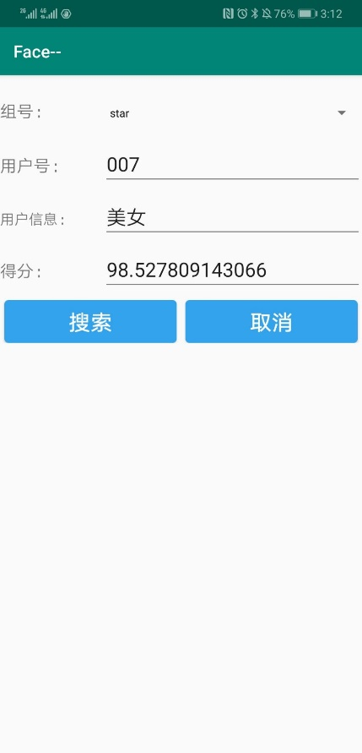
功能4:人脸搜索
侧滑图片列表，选择人脸识别
选择分组进行搜索
人脸搜索

Slide 10
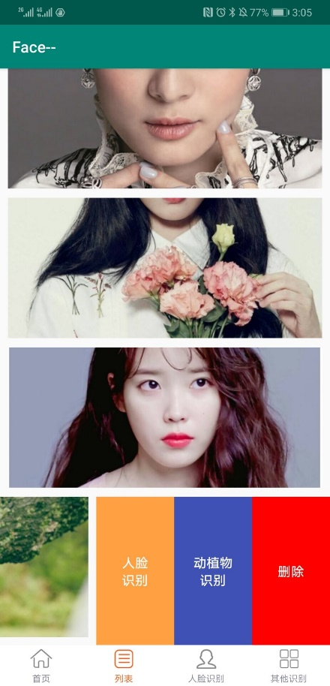
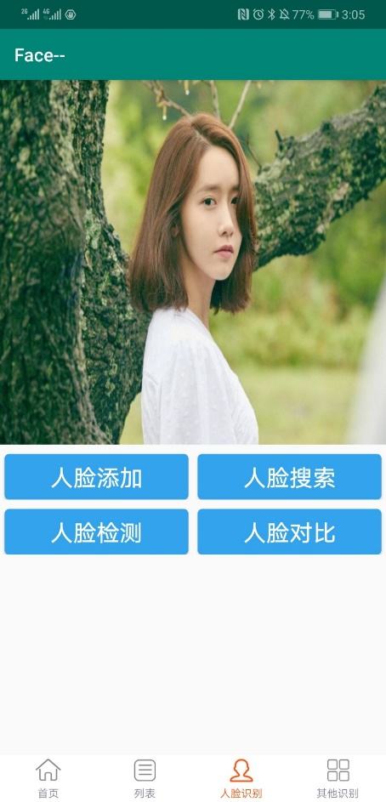
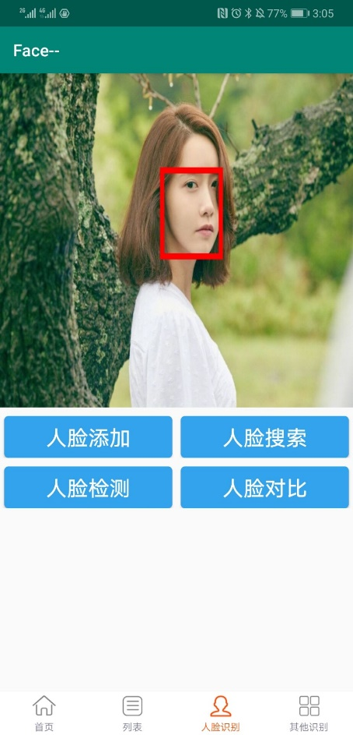
功能5:人脸检测
侧滑图片列表，选择人脸识别
点击人脸检测

Slide 11
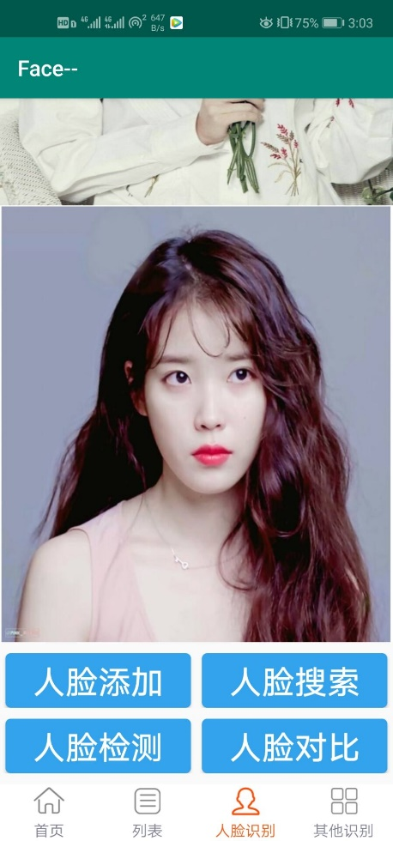
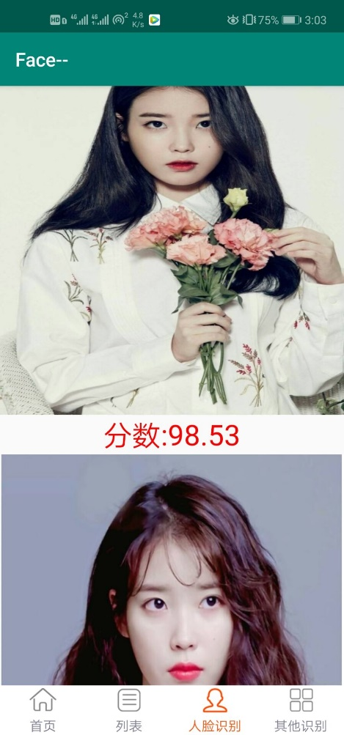
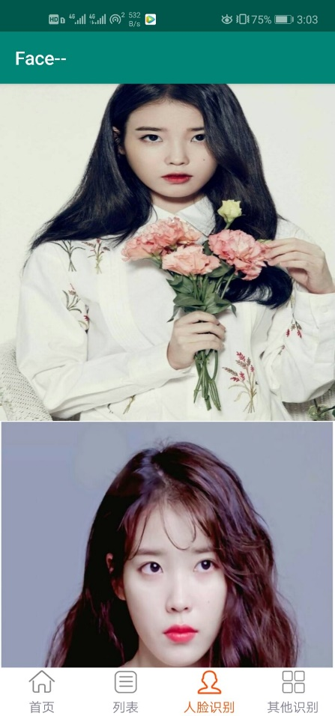
功能6:图片相似度对比
从图片列表选择对比图片
显示得分

Slide 12
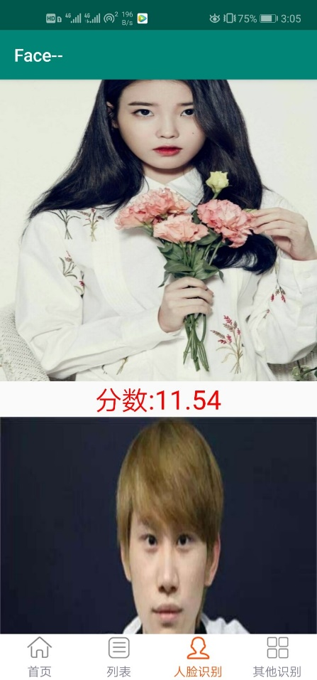
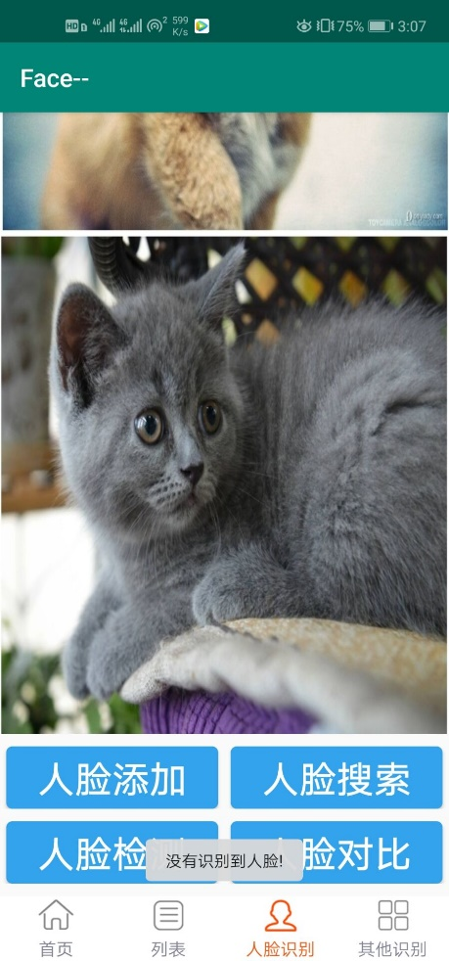
功能6:图片相似度对比
检测不同人脸
没检测到人脸

Slide 13
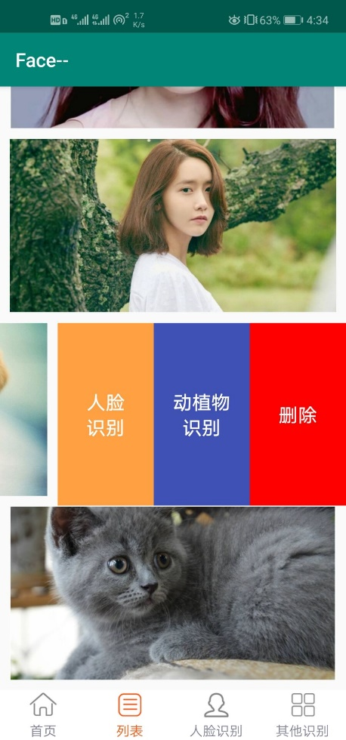
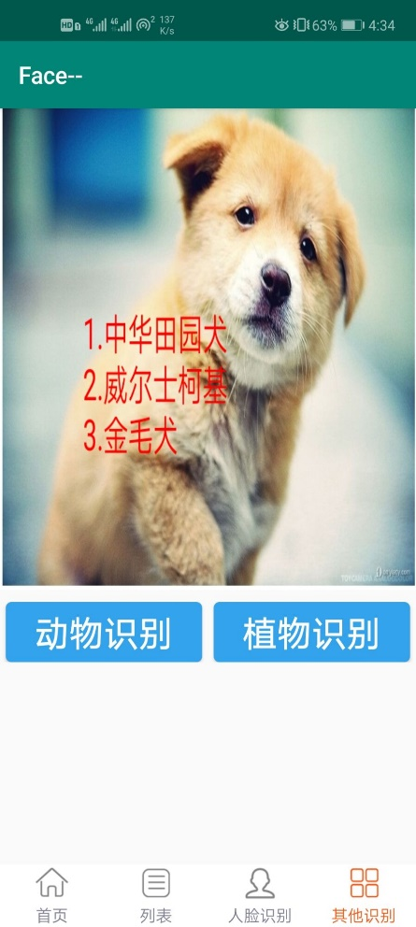
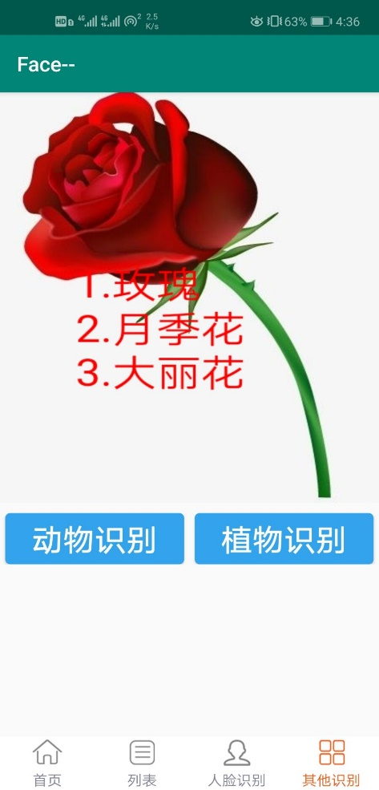
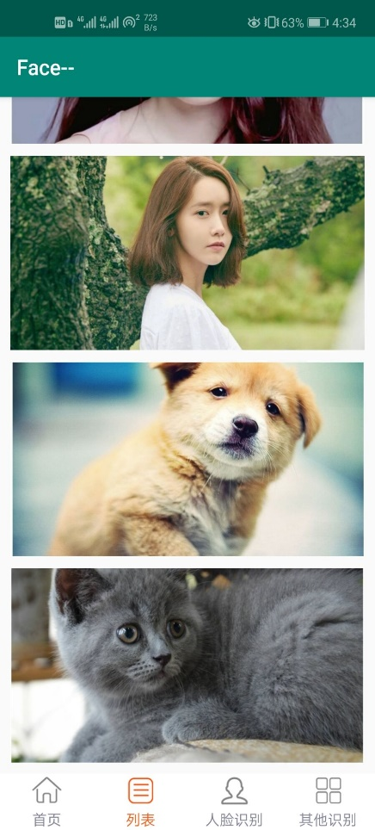
功能7:动植物识别

Slide 14
02
项目总结

Slide 15


收获
通过本次项目，我们完成了一个完整的android开发，从前端界面设计到后端服务器开发，组员之间分工明确，团结互助，形成了一个氛围良好的小团队。
不足
但是在本项目中还存在一些问题：
1.服务器响应缓慢
2.UI界面有待提升

Slide 16
感谢大家的聆听！
Thank you for your listening!

